Slide 1
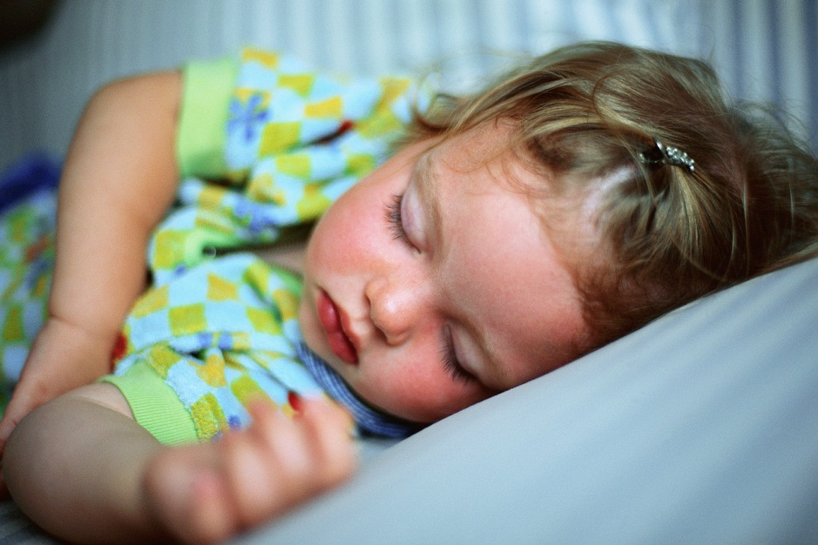
Seřaď správně osoby:
spím
spí
spí
spíme
spíte
spíš
Osoba u sloves
Obrázky použity z galerie firmy Microsoft Office.
Notes:
Sloveso SPÁT

Slide 2
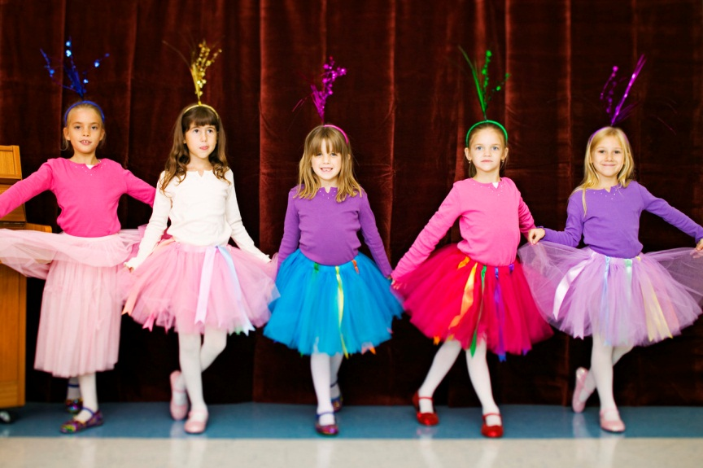
Osoba u sloves
Seřaď správně osoby:
tancuje
tancuji
tancují
tancujeme
tancujete
tancuješ
Notes:
Sloveso TANCOVAT

Slide 3
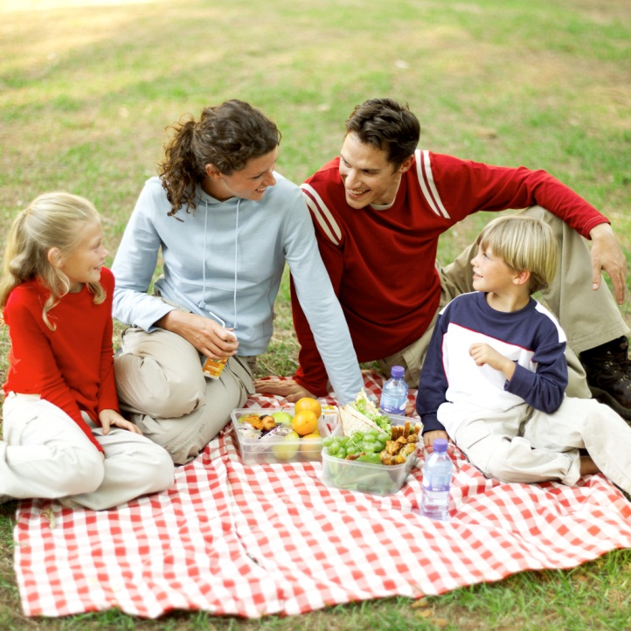
Osoba u sloves:
jí
Seřaď správně osoby:
jíme
jíš
jíte
jím
jí
Notes:
Sloveso JÍST

Slide 4
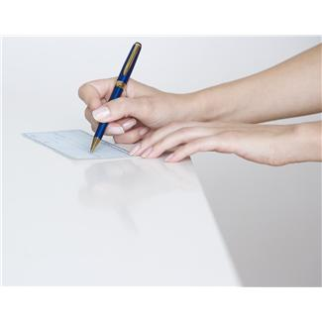
Osoba u sloves
PÍŠETE
PÍŠEŠ
PÍŠOU
PÍŠU
PÍŠE
PÍŠEME
Notes:
Sloveso PSÁT

Slide 5
Obrázky použity z galerie firmy Microsoft Office.
http://office.microsoft.com/cs-cz/images/results.aspx?qu=spánek&ex=1#ai:MP900399954
http://office.microsoft.com/cs-cz/images/results.aspx?qu=tanec&ex=1#ai:MP900431119
http://office.microsoft.com/cs-cz/images/results.aspx?qu=rodina&ex=1#ai:MP900422789
http://office.microsoft.com/cs-cz/images/results.aspx?qu=psaní&ex=1#ai:MP900422401

